Slide 1






AZIONE PROVINCE GIOVANI
2021
Presentazione dell’Avviso pubblico
Roma, 12 settembre 2022

Slide 2

Fondo Nazionale Politiche Giovanili
Istituito presso la Presidenza del Consiglio dei Ministri il Fondo per le politiche giovanili promuove il diritto dei giovani alla formazione culturale e professionale e all’inserimento nella vita sociale, anche attraverso interventi volti ad agevolare la realizzazione del diritto dei giovani all’abitazione, nonché a facilitare l’accesso al credito per l’acquisto e l’utilizzo di beni e servizi.

Slide 3
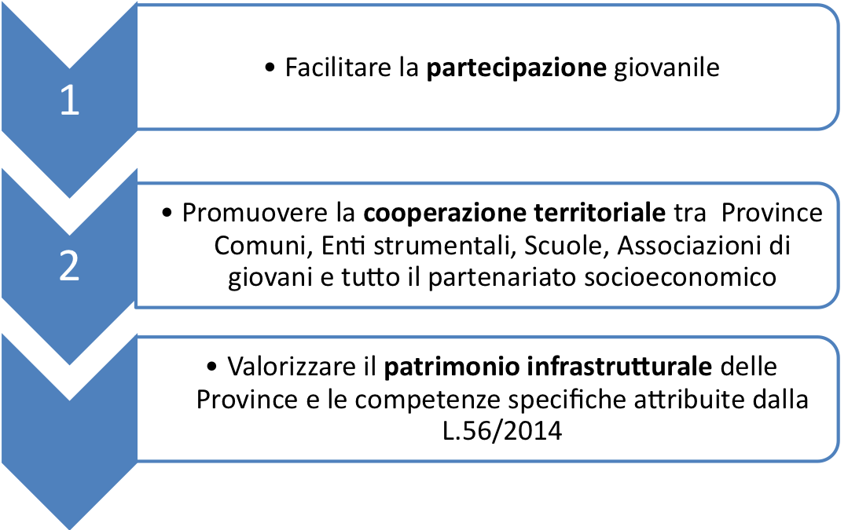
OBIETTIVI GENERALI

Slide 4
APG 2021
Conferenza Unificata del 5 maggio 2021.
Accordo tra UPI e il Dipartimento del 9 dicembre 2021.
€ 1.045.055
Conferenza Unificata del 4 agosto 2021 per riparto dell’Incremento del FPG 2021.
Accordo tra UPI e il Dipartimento dell’11 aprile 2022.
€ 1.050.000

Slide 5
APG 2021
Avviso Pubblico
Pubblicazione 6 settembre 2022
Lotto 1
Lotto 2
Contrasto alla dispersione scolastica e orientamento personale e professionale
Azioni di Contrasto al Disagio Giovanile
Giovani e nuove tecnologie

Slide 6
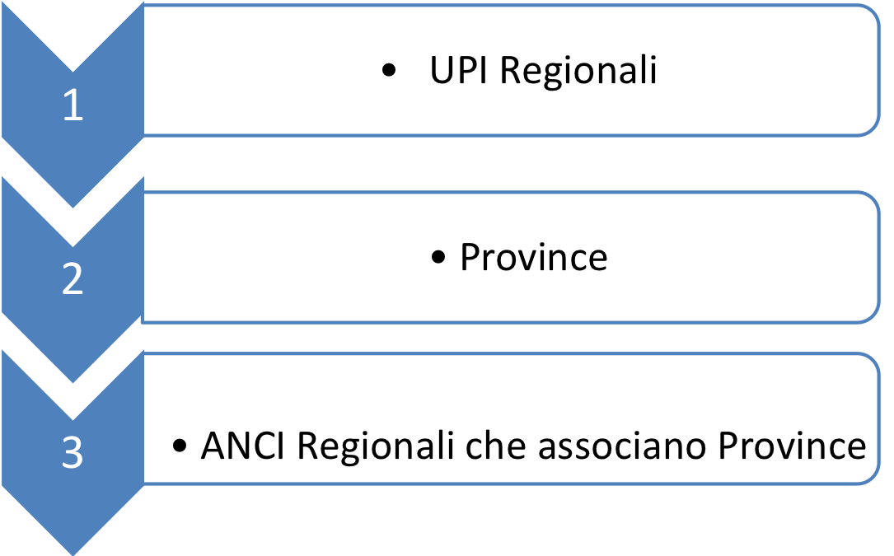
A CHI SI RIVOLGE

Slide 7
BENEFICIARI FINALI
giovani tra i 14-35 anni
BENEFICIARI INDIRETTI
scuole, associazioni giovanili, stakeholder
I progetti devono avere una durata massima di 10 mesi.
Partenariato composto da Comuni, istituti scolastici, Enti di ricerca, associazioni giovanili, fondazioni, Enti strumentali e altri attori e stakeholders rilevanti
Sostenibilità

Slide 8
REQUISITI DI AMMISSIBILITA’ DELLE PROPOSTE PROGETTUALI
I candidati possono presentare una sola proposta progettuale per ogni Lotto e sono tenuti ad indicare, nel Formulario di Candidatura, la tematica prescelta.
Le Province che sono partner di progetti presentati dalle UPI regionali non possono presentare proposte come capofila sullo stesso Lotto.

Slide 9
CONTRASTO ALLA DISPERSIONE SCOLASTICA E ORIENTAMENTO PERSONALE E PROFESSIONALE
Le proposte progettuali dovranno intervenire nel settore dell’orientamento personale e professionale dei giovani mirando a prevenire e contrastare il fenomeno della dispersione scolastica. Gli interventi, progettati in stretto raccordo con i fabbisogni e le esigenze dei destinatari, dovranno mirare a favorire il successo formativo di giovani di età compresa tra 14 e 35 anni, prevedendo attività calibrate in base alle specifiche caratteristiche delle fasce di età.

Slide 10
CONTRASTO ALLA DISPERSIONE SCOLASTICA E ORIENTAMENTO PERSONALE E PROFESSIONALE
Si suggerisce alle UPI REGIONALI/PROVINCE di progettare interventi che prevedano:
• interventi informativi/formativi per la prevenzione della dispersione scolastica (NELLE SCUOLE DI II GRADO in particolare, con attività di orientamento rivolti ai giovani particolarmente a rischio, es. ripetenti, vulnerabili, in condizioni di povertà educativa/economica). Si possono immaginare percorsi strutturati di bilanci di competenze, orientamento e supporto anche individuale per i giovani a rischio abbandono, sia nel primo biennio delle scuole superiori, sia nell’ultimo anno, per accompagnare i ragazzi alla scelta del percorso professionale/formativo dopo il diploma. Sarebbe interessante sperimentare nei progetti forme di orientamento permanente, innovative e sperimentali, che coinvolgano non solo gli alunni ma anche le famiglie e i docenti. Interessante anche il coinvolgimento degli attori territoriali (agenzie formative, mondo delle imprese e università) anche sotto forma di testimonianze.
• Utile prevedere attività formative rivolte ai giovani finalizzate all’acquisizione delle competenze chiave per l'apprendimento permanente (Raccomandazione del Consiglio 2018/C 189/01) ;
• Prevedere in caso anche servizi socio-pedagogici all'interno di scuole o di spazi accessibili ai giovani (dentro e fuori le scuole), con educatori e psicologici che orientano i giovani nelle loro scelte;
• Prevedere attività finalizzate a sostenere la creatività, la capacità innovativa e il talento dei giovani con laboratori coinvolgenti che favoriscono la conoscenza di sé stessi

Slide 11
CONTRASTO ALLA DISPERSIONE SCOLASTICA E ORIENTAMENTO PERSONALE E PROFESSIONALE
Si raccomanda di prevedere la combinazione di attività scolastiche, attività extra-scolastiche e tempo libero, coniugando contesti formali, informali e non formali.
Per i giovani di età compresa tra i 18 e i 35 anni, inoltre, si potranno prevedere attività di orientamento e accompagnamento all’inserimento lavorativo, instaurando relazioni e collaborazioni con stakeholders del territorio in cui si interviene.
ASPETTI IMPORTANTI, DAL PUNTO DI VISTA OPERATIVO:
-coinvolgere le scuole e gli insegnanti
-coinvolgere i ragazzi nella fase di coprogettazione dell’intervento
-mettere insieme scuola ed extra scuola nelle attività pianificate
- identificare con chiarezza i destinatari (giovani a rischio dispersione/abbandono), sarebbe utile privilegiare gli istituti tecnici professionali.

Slide 12
GIOVANI E NUOVE TECNOLOGIE
L’obiettivo degli interventi che scelgono tale ambito tematico è quello di valorizzare le competenze digitali e l’apprendimento delle discipline STEM, lo sviluppo del pensiero innovativo e creativo, con particolare riguardo al pensiero computazionale, all'utilizzo critico e consapevole dei social network e dei media.

Slide 13
GIOVANI E NUOVE TECNOLOGIE
Si suggerisce alle UPI REGIONALI/PROVINCE di progettare interventi che prevedano:
- Percorsi di alfabetizzazione digitale, in particolare per i giovani di età compresa tra 20 e 35 anni (es. sull’identità digitale, spid, ecc..)
- Rafforzamento competenze digitali e promozione dell’apprendimento delle discipline STEM (es. materie scientifiche, tecnologia, matematica), in particolare per i giovani di età compresa tra i 14 e i 20 anni (che frequentano le scuole secondarie di II grado, in particolare)
- Promozione delle nuove tecnologie come leva per start up e/o idee di sviluppo imprenditoriale, in particolare per i giovani di età compresa tra i 18 e i 35 anni (utile per creare nuove strat up e imprese a cura degli stessi ragazzi).

Slide 14
GIOVANI E NUOVE TECNOLOGIE
Tutti gli interventi dovranno inoltre prevedere azioni mirate alla prevenzione e sensibilizzazione sui rischi del digitale e sul cyberbullismo, per l’intera fascia di età (14-35 anni), tramite attività di informazione e formazione e programmi informativi e di sensibilizzazione per la prevenzione del fenomeno, con il coinvolgimento di esperti del settore. Si possono immaginare attività nelle scuole con testimonianze e esperti che raccontano i rischi dell’on line e il fenomeno del ciberbullismo. Utile prevedere in tali casi la sperimentazione della metodologia della peer education

Slide 15
AZIONI DI CONTRASTO AL DISAGIO GIOVANILE
Le proposte progettuali dovranno favorire il benessere sociale e contrastare il disagio giovanile, al fine di offrire percorsi di crescita, partecipazione e inclusione sociale, di supporto psico-fisico ai giovani, con proposte efficaci e coinvolgenti per favorire la ripresa della socialità e, soprattutto nelle fasce più colpite dall’isolamento sociale conseguente ai lockdown prolungati e alla sospensione delle attività abitualmente svolte nelle scuole luoghi di aggregazione. Gli interventi, progettati in stretto raccordo con i fabbisogni e le esigenze dei destinatari, dovranno mirare a favorire il successo formativo di giovani di età compresa tra 14 e 35 anni, prevedendo attività calibrate in base alle specifiche caratteristiche delle fasce di età. Le proposte progettuali potranno promuovere sia percorsi formativi individualizzati, complementari a quelli tradizionali, sia coinvolgere anche gruppi ampi (es. il gruppo classe di riferimento) e prevedere azioni congiunte “dentro e fuori la scuola”.

Slide 16
AZIONI DI CONTRASTO AL DISAGIO GIOVANILE
Si raccomanda la promozione di azioni tese allo sviluppo di potenziamento individuale diretto alle life skills e al recupero del disagio giovanile mediante l'apprendimento informale e non formale, lo sviluppo della pratica sportiva, scambi formativi e informativi, azioni di rigenerazione degli spazi comuni, interventi di gestione del bene comune e di outdoor education.
Sarà possibile promuovere lo sviluppo di benessere psicologico anche mediante la creazione di sportelli di ascolto e di supporto psicologico, in una funzione sia preventiva (al fine di intercettare sintomi che possano sfociare in forme successive di disagio psichico) che di contrasto.
Si raccomanda la valorizzazione dello sport quale strumento di integrazione sociale e di aggregazione tra pari.
Altro tema essenziale è il potenziamento degli sportelli psicologici, gli psicologi da soli a scuola non sono sufficienti, sono necessari anche gli educatori, ovvero soggetti capaci di lavorare sul tema delle relazioni in contesti educativi complessi, non solo con il singolo ragazzo ma anche con il gruppo.
È importante favorire la promozione della pro-socialità come una risorsa centrale non solo per la prevenzione del disagio ma anche per la promozione del successo scolastico e formativo dei ragazzi.
È necessario rafforzare la rete dei servizi territoriali, soprattutto dal punto di vista dell’integrazione socio-sanitaria, con il mondo della scuola e del lavoro.

Slide 17
AZIONI DI CONTRASTO AL DISAGIO GIOVANILE
Suggeriamo, in particolare, la realizzazione di :
- iniziative e attività ludico ricreative (es. laboratori culturali, teatrali, artistici e musicali);
- interventi mirati di riduzione del disagio assicurando assistenza e supporto psicologico (es. sportelli di ascolto)
- Attività sportive per favorire uno sviluppo del benessere fisico e prevenire e/o contrastare i fenomeni di isolamento giovanile;
- Supporto a carattere psico/socio/educativo in presenza di fattori di vulnerabilità o manifeste problematiche anche connesse all’uso/abuso di sostanze
- Adozione di strumenti quali ‘doti educative’ per le sedute di psicoterapia, sostegno psico sociale, iscrizione a corsi di attività sportive, artistiche o culturali, nei confronti di giovani in difficoltà a seguito della pandemia.
-

Slide 18
AZIONI DI CONTRASTO AL DISAGIO GIOVANILE
- Promozione di laboratori di teatro e musica, visite a luoghi della cultura e musei, attività fisica e sportiva di ogni genere e tutte le azioni capaci di attivare i ragazzi e farli appassionare in maniera sana e costruttiva
- Attivazione di un servizio di psicologia scolastica nelle scuole di ogni ordine e grado, rivolto al personale scolastico, agli studenti e alle famiglie, per rispondere ai traumi e ai disagi derivati dall’emergenza COVID-19.
- Promozione dello sport inteso come diritto e strumento di inclusione e integrazione sociale.
- Attivare campagne di informazione attraverso la rete dei “peer” per favorire contatti in luoghi informali (pub, discoteche, luoghi di aggregazione, parchi, concerti).

Slide 19
ELEMENTI TRASVERSALI
I progetti dovranno essere in grado di coinvolgere attivamente i giovani attraverso percorsi partecipati, è considerata fondamentale l’attivazione del loro protagonismo sin dalla fase di costruzione delle proposte progettuali, e anche in iniziative di progettazione partecipata, con l’eventuale allocazione di risorse destinate al sostegno di attività da loro progettate.
È importante valorizzare fortemente il coinvolgimento dei ragazzi e delle ragazze, affinché siano attori diretti e principali per quanto concerne le attività che devono essere promosse a loro favore. È fondamentale in protagonismo dei giovani, occorre dare più potere ai giovani con una progettualità che promuove le loro abilità psico-sociali e le life skills.
Altrettanto importante è la creazione di reti territoriali capaci di coinvolgere gli attori pubblici e privati della comunità educante e apportare le competenze specifiche per dare continuità alle attività che si intendono sviluppare.
Si raccomanda di prevedere la combinazione di attività scolastiche, attività extra-scolastiche e tempo libero, coniugando contesti formali, informali e non formali.

Slide 20
ELEMENTI TRASVERSALI
Le proposte progettuali potranno, inoltre, prevedere:
- processi condivisi di riappropriazione e rigenerazione degli spazi del proprio territorio;
- potenziamento della relazione e l’interazione fra adulti e giovani, in un’ottica di scambio intergenerazionale;
- diffusione dell’educativa di strada
- attività ed esperienze culturali, anche per favorire la partecipazione attiva dei giovani sul proprio territorio;
- mettere in rete le Province e i vari progetti con lo scopo di creare comunità di pratiche stabili nel tempo

Slide 21
FINANZIAMENTO e SOSTENIBILITA’
80% Il contributo massimo del Dipartimento
20% a carico del Partenariato
Province
La quota di sostegno da parte del Dipartimento non potrà essere superiore ad € 50.000,00.
UPI regionali
Nel caso di progetti che associano fino a 3 Province la quota di sostegno da parte del Dipartimento non potrà essere superiore ad € 50.000,00.
Nel caso di progetti che associano da 4 a 6 Province la quota di sostegno da parte del Dipartimento non potrà essere superiore ad € 80.000,00.

Slide 22
- Minimo di 3 a un massimo di 6 Partner (esclusi Capofila, associati e sponsor)
- Gestiscono quote di budget
PARTNER
- Comuni sul cui territorio si realizzano le attività
- Possono contribuire al cofinanziamento
- Non gestiscono quote di budget.
-
ASSOCIATI
SPONSOR
- Partecipano, esclusivamente con risorse finanziarie, al fine di sostenere la durabilità del progetto nel tempo.

Slide 23
Il progetto deve essere suddiviso in Macrofasi.
Macrofase 1 “Gestione, coordinamento e rendicontazione del progetto”. Tale fase, inclusa la figura del Project Manager, deve necessariamente essere affidata al soggetto capofila.
Macrofase 2 “Disseminazione e comunicazione” delle attività e dei risultati del progetto
Macrofase 3 “Monitoraggio e valutazione”. In tale Macrofase devono essere obbligatoriamente riportati gli indicatori di realizzazione e di risultato (definendone numero, percentuale, ecc.) e, ove possibile, di impatto relativi al progetto.
MACROFASI DI IMPLEMENTAZIONE: fortemente consigliate

Slide 24
DISPOSIZIONI FINANZIARIE
Modalità di erogazione contributo:
a) Prima quota: 30%. Entro 30 gg dalla ricezione fondi. Dietro presentazione di richiesta pagamento e dichiarazione avvio attività;
b) Seconda quota: 30% o 60%. Entro 30 gg dalla ricezione fondi. Dietro presentazione di richiesta di pagamento; rendiconto attestante spese per il 30% o per il 60% del contributo; tutti i giustificativi di spesa e di pagamento; relazione attività;
c) Saldo: entro 30 gg dalla ricezione fondi. Dietro presentazione di richiesta di pagamento; rendiconto finale; tutti i giustificativi di spesa e di pagamento; relazione attività.

Slide 25
DISPOSIZIONI FINANZIARIE
Revoca totale o parziale del finanziamento:
Mancata ottemperanza agli obblighi di rendicontazione richiesti, con le cadenze e le modalità specificate;
Ottenimento, per le stesse spese oggetto della domanda di finanziamento, di finanziamenti erogati da amministrazioni o enti pubblici nazionali o da istituzioni comunitarie;
Mancata realizzazione delle attività progettuali;
Minor costi sostenuti per la realizzazione delle attività progettuali.

Slide 26
DISPOSIZIONI FINANZIARIE
Cofinanziamento a carico del partenariato:
A carico del partenariato obbligo di cofinanziare almeno il 20% del costo totale del Progetto;
La percentuale di cofinanziamento può essere differenziata all’interno del partenariato;
Il cofinanziamento può essere attribuito a qualsiasi categoria di spesa e deve riguardare costi certi ed effettivamente sostenuti;
Non è ammissibile il cofinanziamento in natura;
Ogni partner di progetto è obbligato a cofinanziare anche in minima parte;
Per coprire il cofinanziamento, devono essere utilizzate le risorse dei partner o degli associati o degli sponsor.

Slide 27
DISPOSIZIONI FINANZIARIE
Cofinanziamento degli Sponsor:
Deve rispettare le seguenti condizioni:
Sia indicata nella proposta;
Derivi da sponsorizzazioni e non da prestazioni svolte nell’ambito del Progetto;
Il cofinanziamento degli Sponsor può avvenire esclusivamente come contributo finanziario.
Il progetto non deve prevedere attività commerciali o lucrative.

Slide 28
DISPOSIZIONI FINANZIARIE
Ammissibilità dei costi:
Per essere considerati ammissibili, i costi devono essere:
necessari per l’attuazione del progetto, previsti nel budget e rispondere ai principi di buona gestione finanziaria e soprattutto di razionalità e di rapporto costi/benefici;
generati durante la durata del progetto (le attività devono iniziare entro e non oltre 15 giorni dalla firma del contratto tra l’UPI e il beneficiario);
effettivamente sostenuti dal beneficiario e registrati nella contabilità del beneficiario conformemente ai principi contabili;
identificabili e controllabili e attestati da documenti giustificativi originali.

Slide 29
DISPOSIZIONI FINANZIARIE
Ammissibilità dei costi:
In particolare, sono ammissibili i seguenti costi operativi:
1. I costi del personale dipendente ed assimilato per la realizzazione delle attività del progetto, corrispondenti alle retribuzioni lorde. Il costo del personale non può superare il 35% del costo totale del Progetto;
2. Le spese di viaggio e di soggiorno del personale dipendente ed assimilato che partecipa al progetto (per esempio nell’ambito della realizzazione di riunioni, ecc.);
3. Le spese necessarie all’espletamento delle attività progettuali e derivanti direttamente dalle esigenze di realizzazione del progetto (servizi e consulenze esterne; costi di progetto per i beneficiari; attrezzature e infrastrutture);
4. Spese generali;
5. Tali costi devono essere obbligatoriamente costi reali del beneficiario e dei partner. In ogni caso, non è ammissibile l’utilizzo del contributo finanziario erogato per l’acquisto di beni immobili e terreni;
6. L’imposta sul valore aggiunto è un costo ammissibile, qualora ai sensi della vigente normativa fiscale non sia recuperabile dall’ente.

Slide 30
DISPOSIZIONI FINANZIARIE
NOTE PER LA COMPILAZIONE DELLE SCHEDE FINANZIARIE
Primo foglio Excel: si compone di una prima tabella riportante i costi per partner e per voce di costo e di tabelle successive ove indicare in dettaglio le singole voci di costo per partner e la macro fase di riferimento.
Secondo foglio Excel: si compone di una tabella ove indicare le spese suddivise per macro fase.
Le schede sono predisposte per le 3 macro fasi obbligatorie ma se ne possono aggiungere altre (altamente consigliato) e per 4 partner ma si possono aggiungere altre righe/colonne

Slide 31
DISPOSIZIONI FINANZIARIE
MODALITA’ DI COMPILAZIONE DELLE SCHEDE FINANZIARIE
Primo foglio Excel: Scheda di dettaglio del Progetto per partner e per voce di costo:
Personale dipendente ed assimilato: max 35% del costo totale del Progetto; vanno riportati qualifica, costo giornaliero lordo, numero giornate e totale.
Viaggi: Vanno riportati descrizione, costo viaggio (vedere massimali sull’avviso), numero viaggi e totale.
Soggiorni: Vanno riportati descrizione, costo soggiorno (vedere massimali sull’avviso), giornate previste e totale.
Servizi e consulenze esterne: max 35% del costo totale del Progetto; vanno riportati descrizione e importo.
Costi di progetto per i beneficiari: vanno riportati descrizione e importo.
Attrezzature e Infrastrutture: vanno riportati descrizione e importo.
Spese generali: max 7% del costo totale del Progetto. Vanno riportati descrizione e costo.
Quota di cofinanziamento: Indicare la quota per ogni partner/associato/sponsor
Secondo foglio: Scheda riepilogativa del budget di Progetto
deve essere riportato, dopo la compilazione delle schede di dettaglio, l’importo delle voci di spesa del progetto suddiviso per Macrofase.

Slide 32
CRITERI DI VALUTAZIONE
Conoscenza del contesto di riferimento e analisi dei bisogni
Coerenza esterna
Innovazione
Coerenza interna
Partenariato
Efficienza
Sostenibilità e continuità
Monitoraggio e valutazione
Comunicazione e promozione
Criteri aggiuntivi

Slide 33
Le candidature devono pervenire entro e non oltre le ore 18.00 del 20 ottobre 2022.
Le proposte progettuali devono pervenire esclusivamente via PEC all’indirizzo progetti.upi@messaggipec.it con l’oggetto AZIONE PROVINCEGIOVANI 2021 LOTTO N. xxx, TEMATICA XXX.

Slide 34
CALENDARIO APG 2021
06/09/2022 | Pubblicazione dell’Avviso – Azione ProvincEgiovani 2021
12/09/2022 | Webinar di presentazione dell’iniziativa e dell’Avviso
10/10/2022 | Termine presentazioni quesiti alla casella di posta azioneprovincegiovani@upinet.it.
20/10/2022 | Termine per la presentazione delle proposte
15/11/2022 | Termine previsto per la comunicazione relativa ai progetti selezionati
22/11/2022 | Stipula dei contratti tra l’UPI e i beneficiari del contributo finanziario
Le attività devono iniziare entro 15 giorni dalla firma del contratto tra l’UPI e il beneficiario. | Inizio delle attività progettuali
Le attività dovranno iniziare entro e non oltre il 6/12/2022 e concludersi entro e non oltre il 6/10/2023. La rendicontazione finale delle stesse dovrà essere presentata entro il 1/11/2023 | Conclusione delle attività progettuali

Slide 35


Grazie per l’attenzione
Le richieste di informazioni relative all’Avviso 2021 di Azione ProvincEgiovani devono esclusivamente essere inviate all'indirizzo e-mail azioneprovincegiovani@upinet.it indicando nell’oggetto APG 2021.

